Slide 1
认识计算机
FHOI 马利
Blog: http://www.richardma.org/

Slide 2
Summary
计算机的诞生
计算机的子孙后代
现代计算机的分类
计算机的组成
  CPU（运算器和控制器）
  存储器（内存储器）
  计算机的最基本运行条件
  输入设备
  输出设备

Slide 3
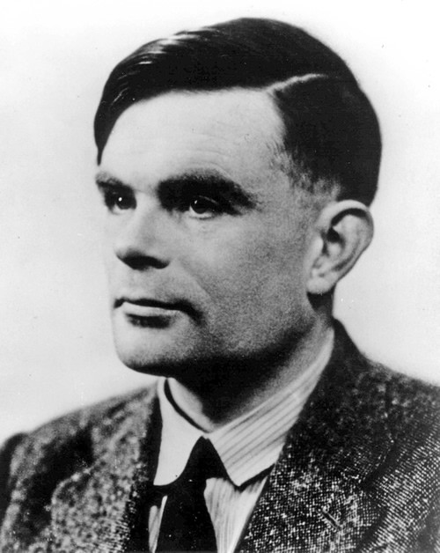
计算机之父：阿兰 图灵

Slide 4
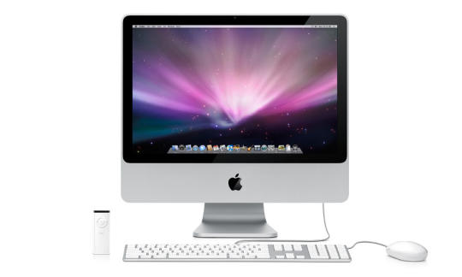
世界上第一台计算机是这样的吗？

Slide 5

计算机的诞生
世界上第一台计算机叫做ENIAC，1946年出生在美国的宾夕法尼亚大学。

Slide 6
计算机的子孙后代
第一代：电子管计算机
第二代：晶体管计算机
第三代：中小规模集成电路计算机
第四代：大规模、超大规模集成电路计算机

Slide 7
现代计算机的分类
巨型机
大型机
中型机
小型机
微型机

Slide 8
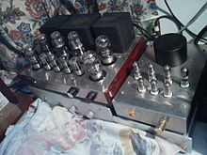
电子管（真空管）

Slide 9
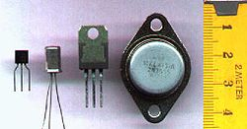
晶体管

Slide 10
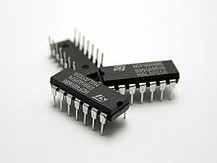
集成电路

Slide 11
计算机的组成
冯.诺依曼结构
  运算器
  控制器
  存储器
  输入设备
  输出设备

Slide 12
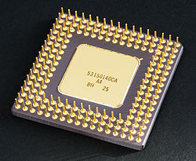
CPU（运算器和控制器）
CPU是计算机的大脑，现在的计算机中的CPU是一块集成电路。刚才所说的运算器和控制器都包含在这里面。

Slide 13
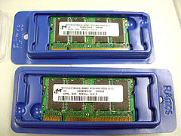
存储器（内存储器）
存储器是计算机大脑中掌管记忆的部分。

Slide 14
计算机的最基本运行条件
CPU
  运算器
  控制器
存储器
运算器、控制器和存储器是计算机最基本的三个组成部分，如果缺少任何一个，计算机不能运行。

Slide 15
输入设备
能将信息传递给计算机的零部件都属于输入设备。输入设备的种类很多：
  鼠标
  键盘
  摄像头
  麦克风（mic）
  扫描仪
  手写板
  光笔

Slide 16
输出设备
将计算机计算结果展示给人的设备都是输出设备。输出设备的种类也非常多：
  显示器
  音响
  耳机
  打印机
  绘图仪

Slide 17
Summary
计算机的诞生
计算机的子孙后代
现代计算机的分类
计算机的组成
  CPU（运算器和控制器）
  存储器（内存储器）
  计算机的最基本运行条件
  输入设备
  输出设备

